Slide 1
Za pokretanje projekcije
klikni na sličicu platna na dnu ekrana.

Slide 2
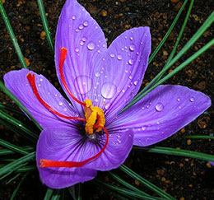
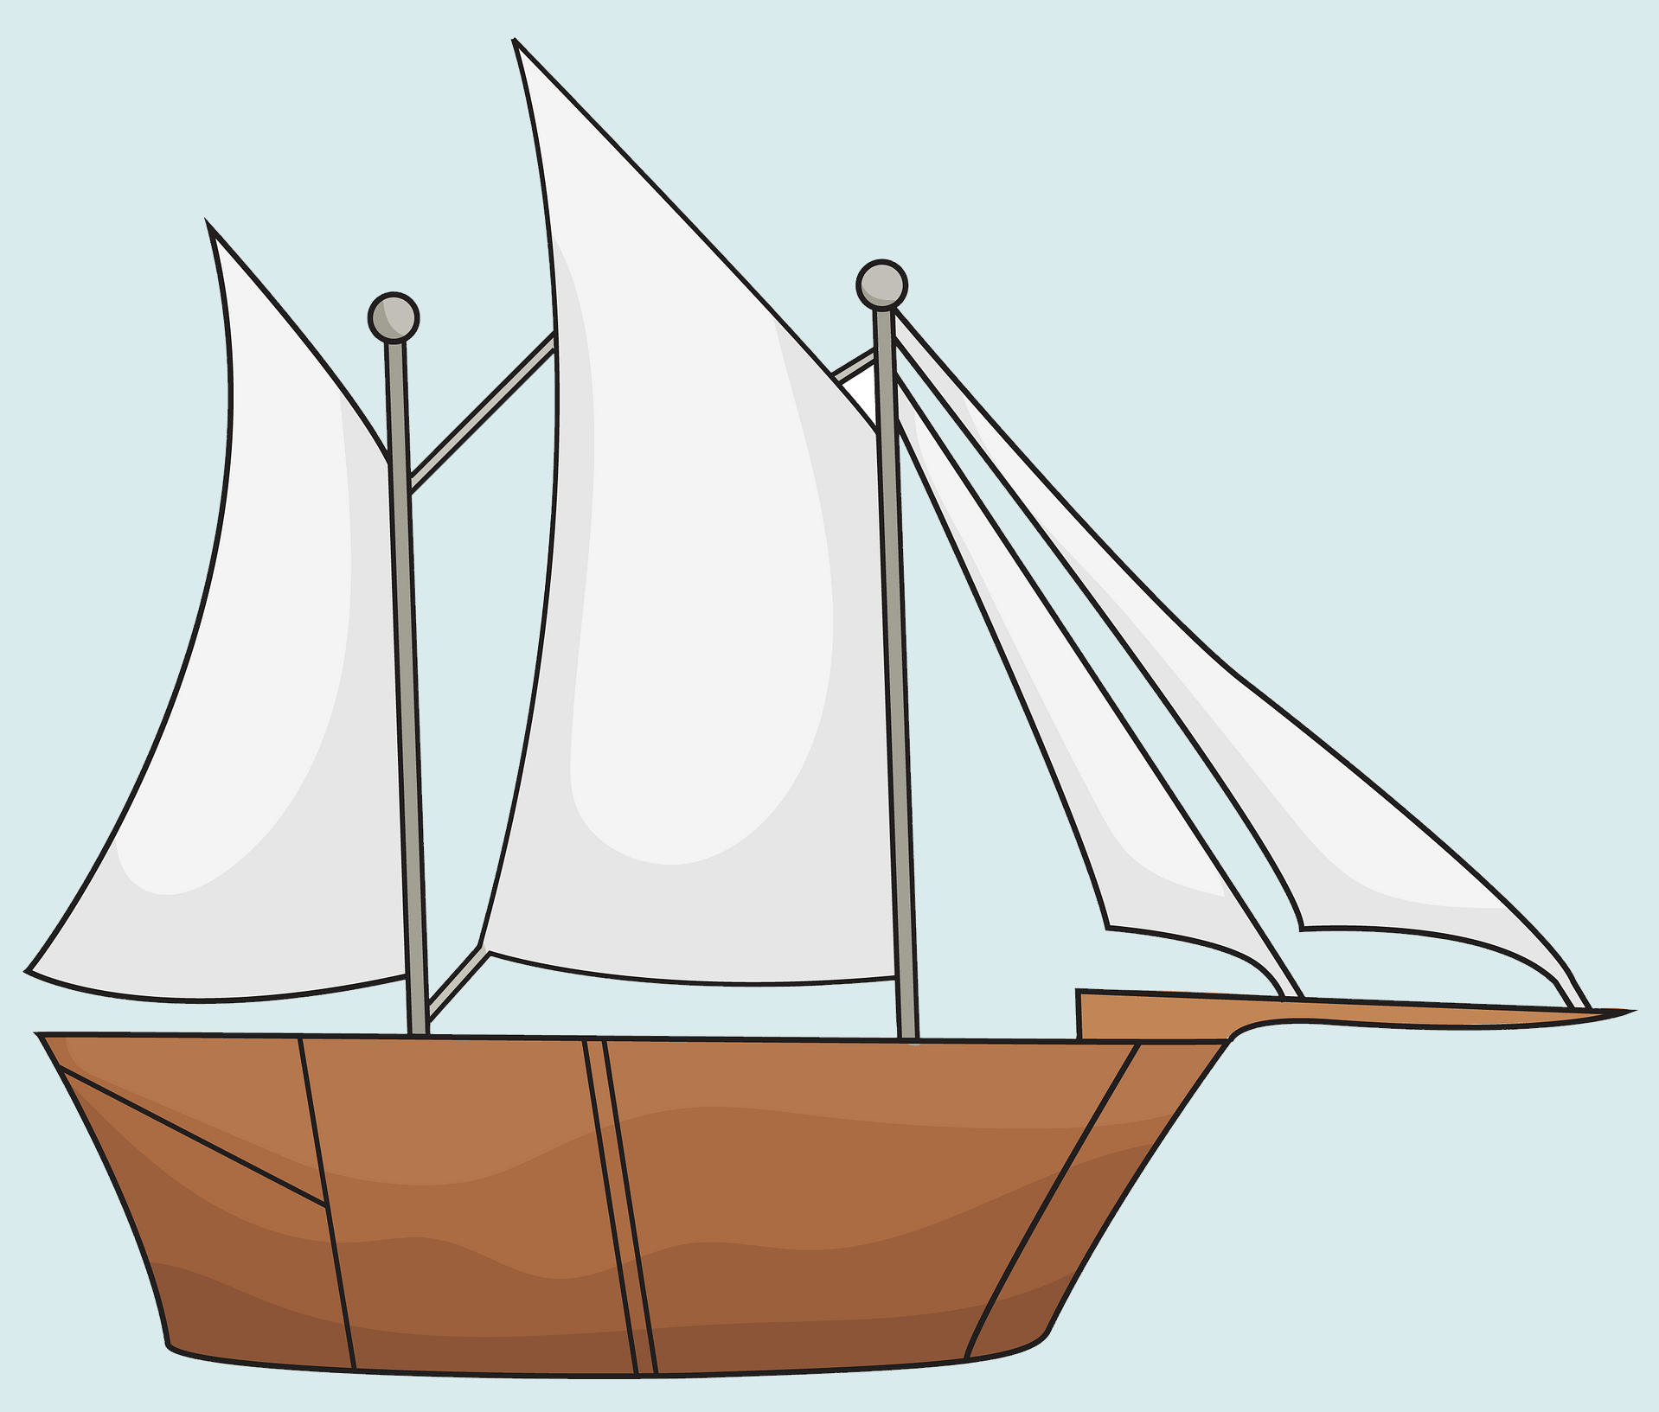
Priroda i društvo
Putujemo
brodom

Slide 3
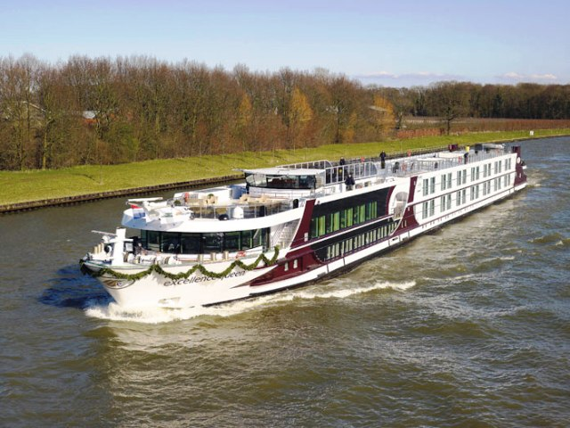
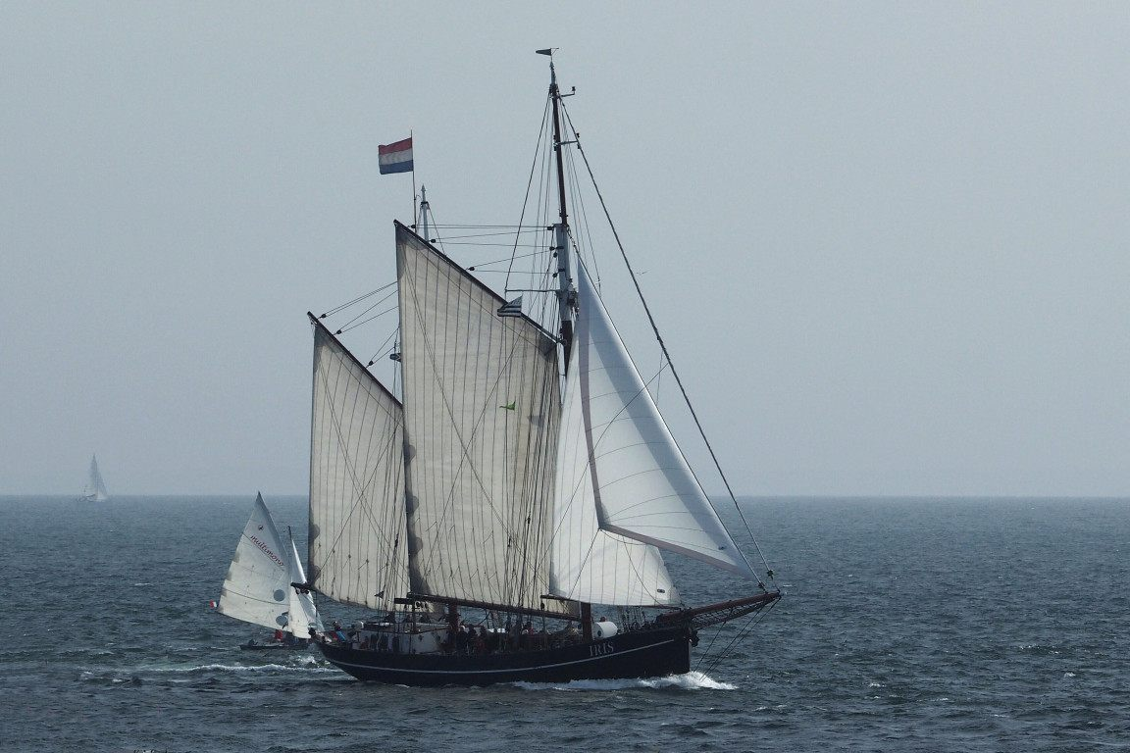
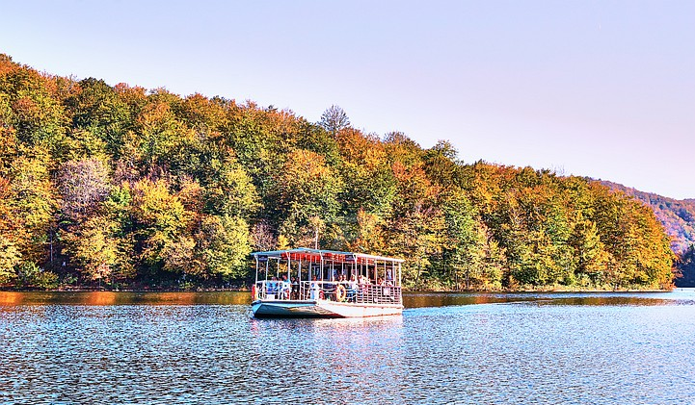
Brodovi plove rijekama,
morima
i jezerima.

Slide 4
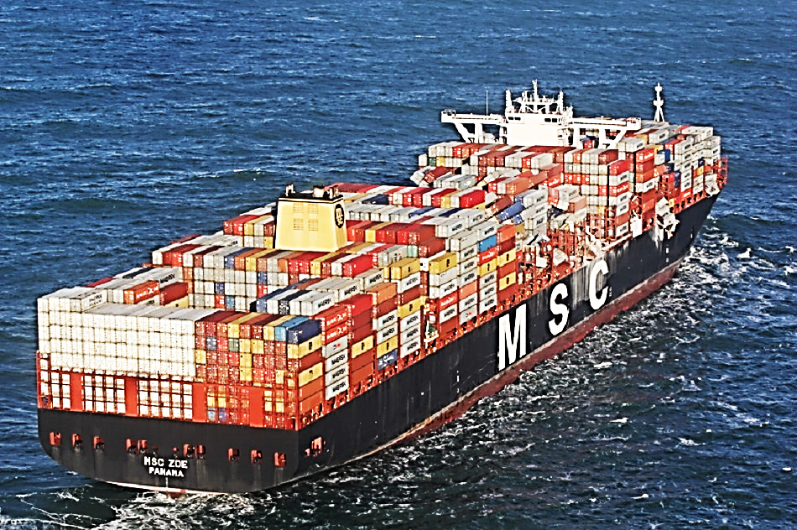
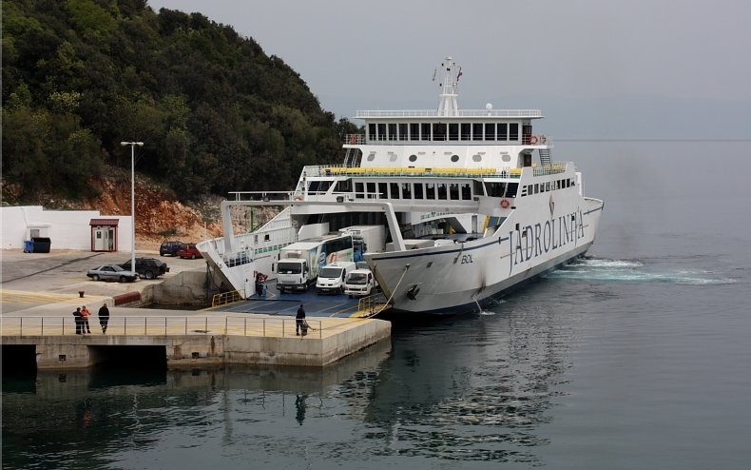
TERETNI BROD
TRAJEKT
– prevozi automobile

Slide 5
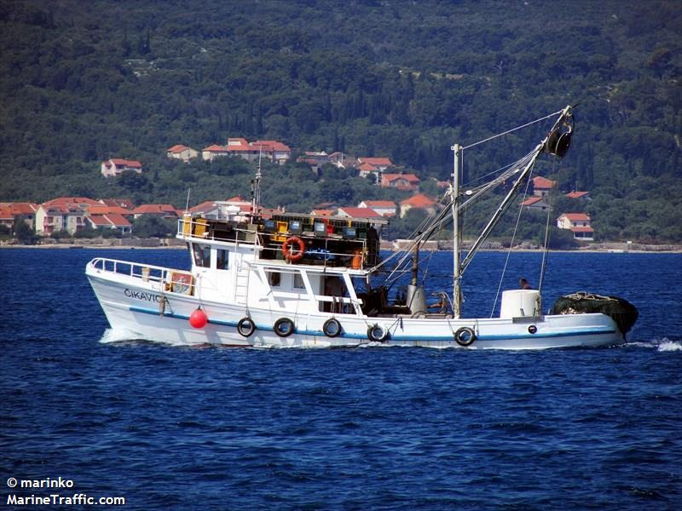
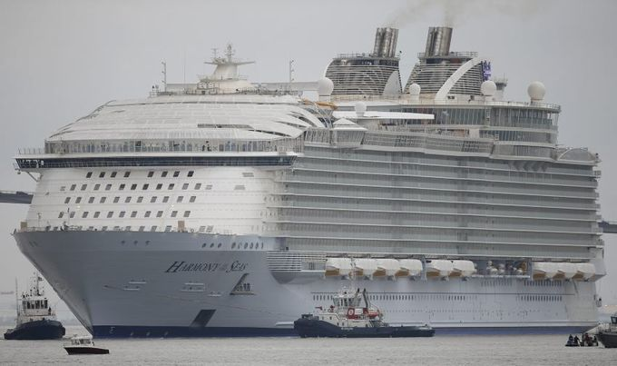
RIBARSKI BROD
PUTNIČKI BROD

Slide 6
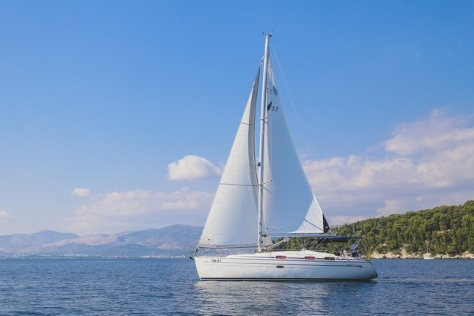
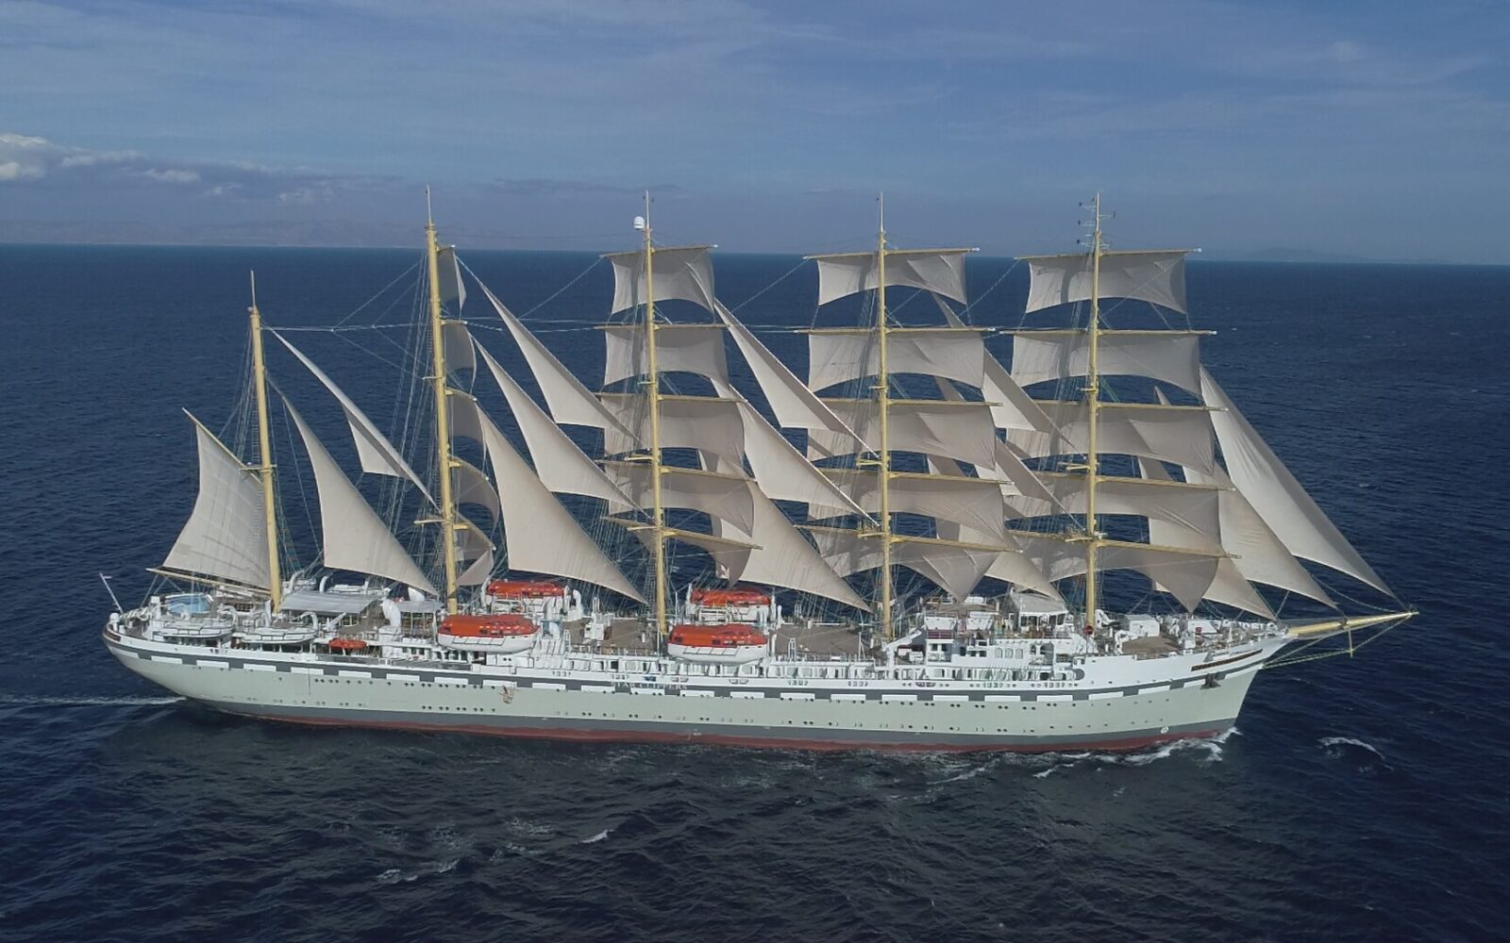
JEDRILICA
JEDRENJAK

Slide 7
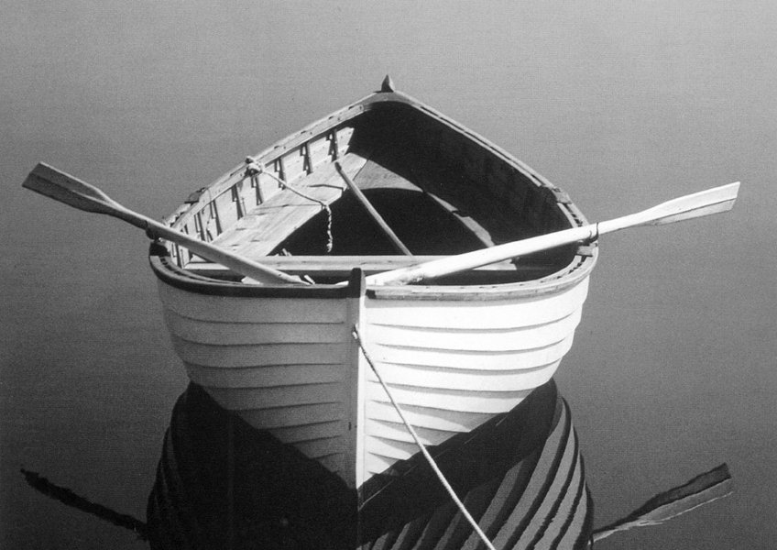
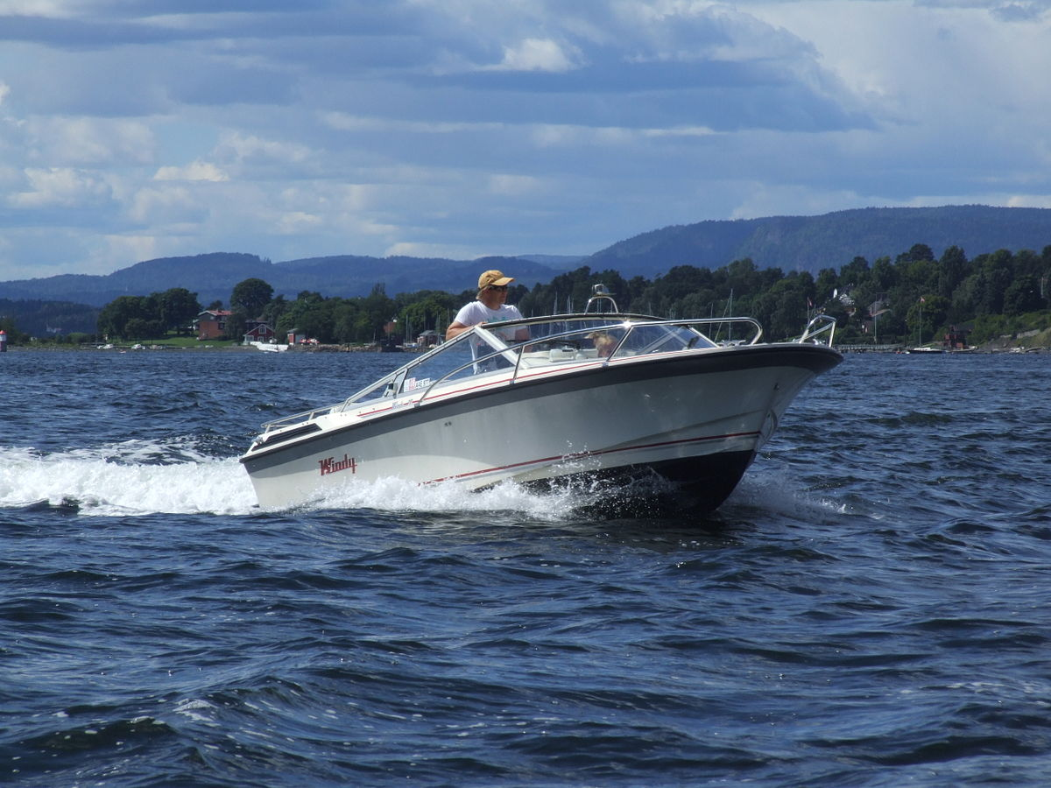
ČAMAC
GLISER

Slide 8
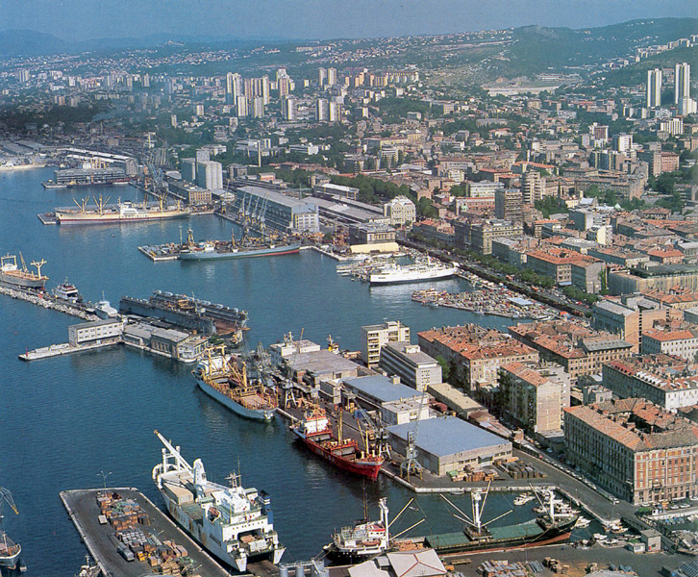
Mjesto iz kojeg
isplovljavaju i u koje uplovljavaju (pristaju) brodovi zove se BRODSKA LUKA.
Luke mogu biti putničke ili teretne.

Slide 9
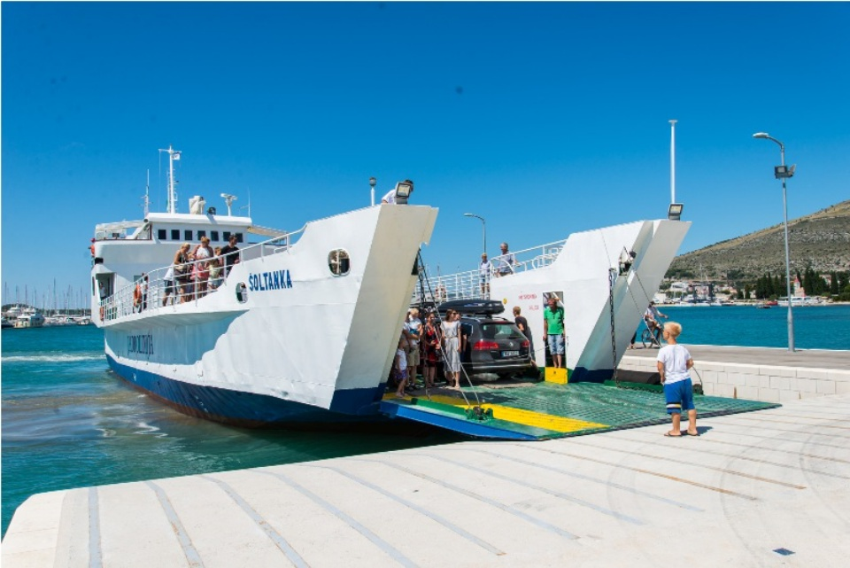
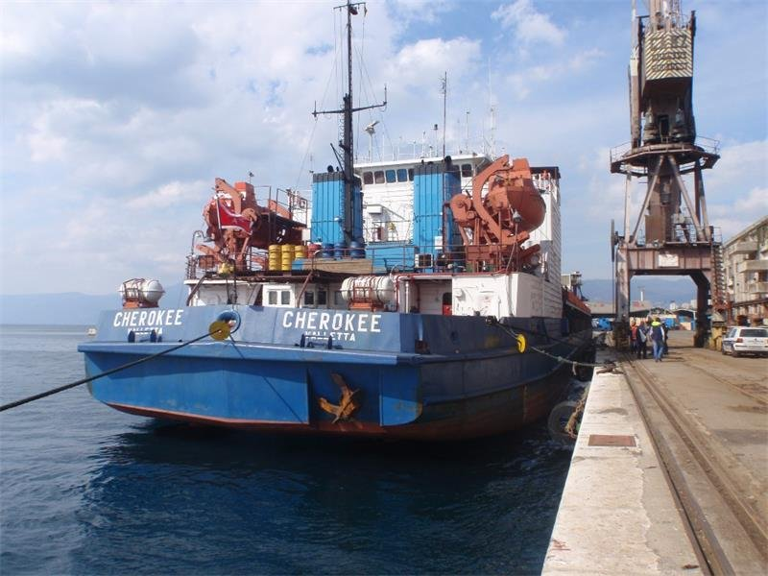
Putnici i teret ukrcavaju se i iskrcavaju na PRISTANIŠTU.

Slide 10
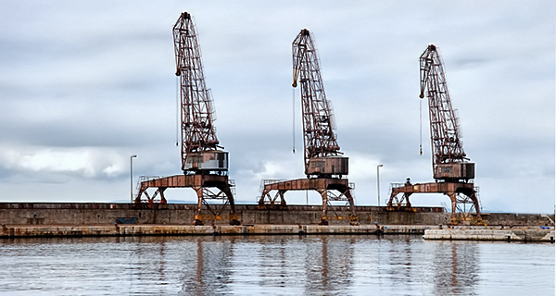
Teret u luci pomažu iskrcati dizalice.

Slide 11
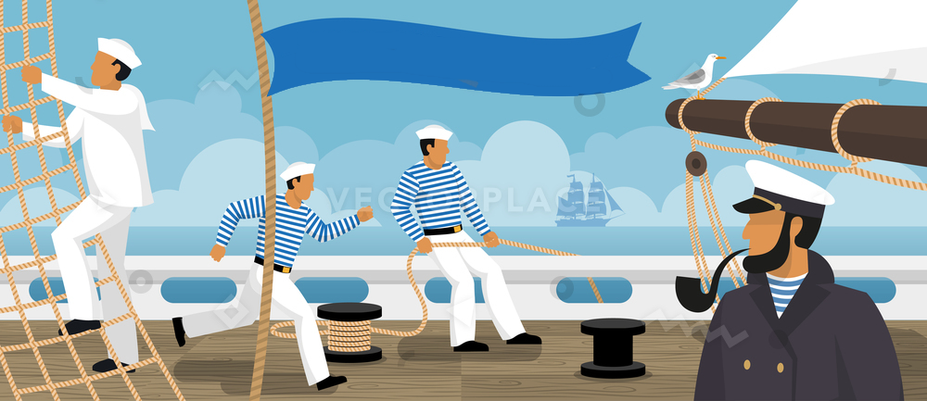
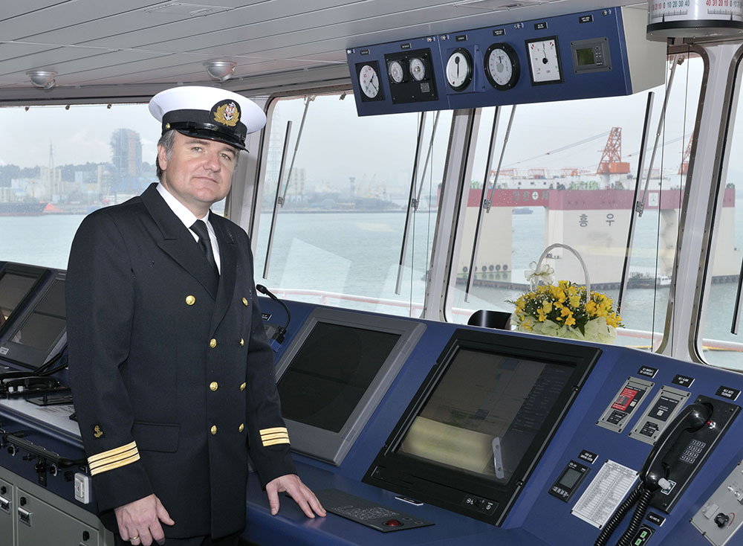
Brodom upravlja kapetan.
U plovidbi mu pomažu mornari i ostali članovi brodske posade.

Slide 12
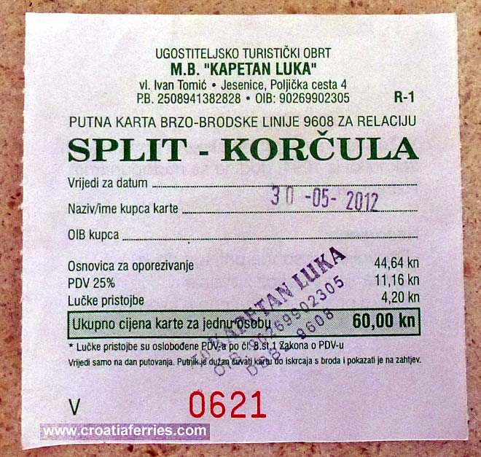
Brodsku kartu kupujemo u luci.

Slide 13
Brodovi plove prema plovidbenom redu.

Slide 14
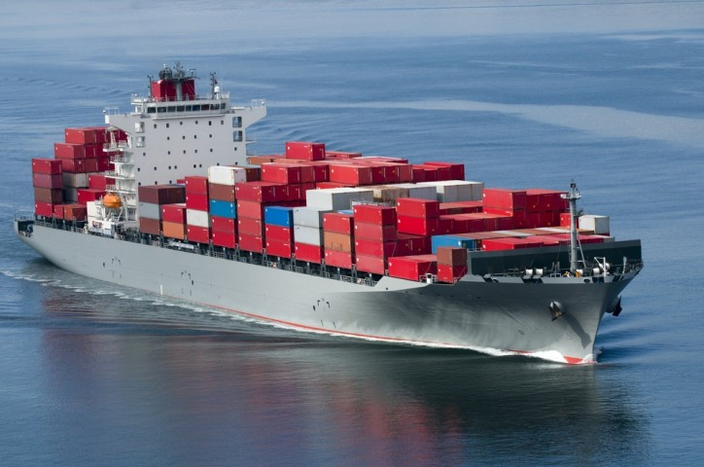
Brodom se ne putuje najbrže, ali se putuje najjeftinije.
Što misliš, zašto?

Slide 15
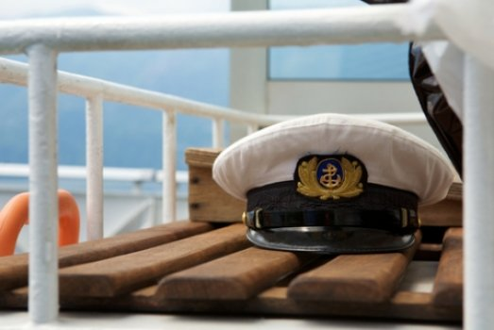
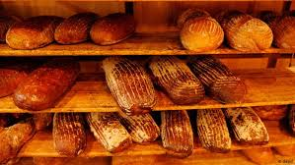
Što misliš, zašto se kaže
da je mornarski posao
KRUH SA 7 KORA?

Slide 16
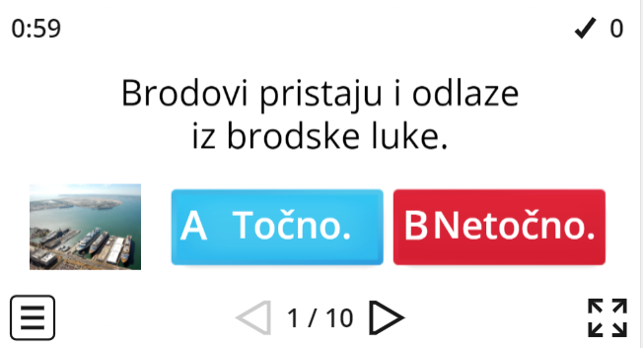
Provjeri znanje i poigraj se.
https://wordwall.net/hr/resource/1947528/priroda-i-dru%c5%a1tvo/putujemo-brodom
https://wordwall.net/hr/resource/1996612/priroda-i-dru%c5%a1tvo/putujemo-brodom

Slide 17
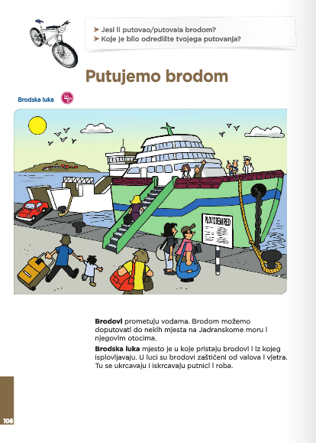
Pročitaj tekst
u udžbeniku.
Za zadaću riješi zadatke iz RB.
103. i 104. stranica
106. i 107. stranica

